Slide 1

江西广播电视大学纪委
中国共产党纪处分条例
学习辅导

Slide 2
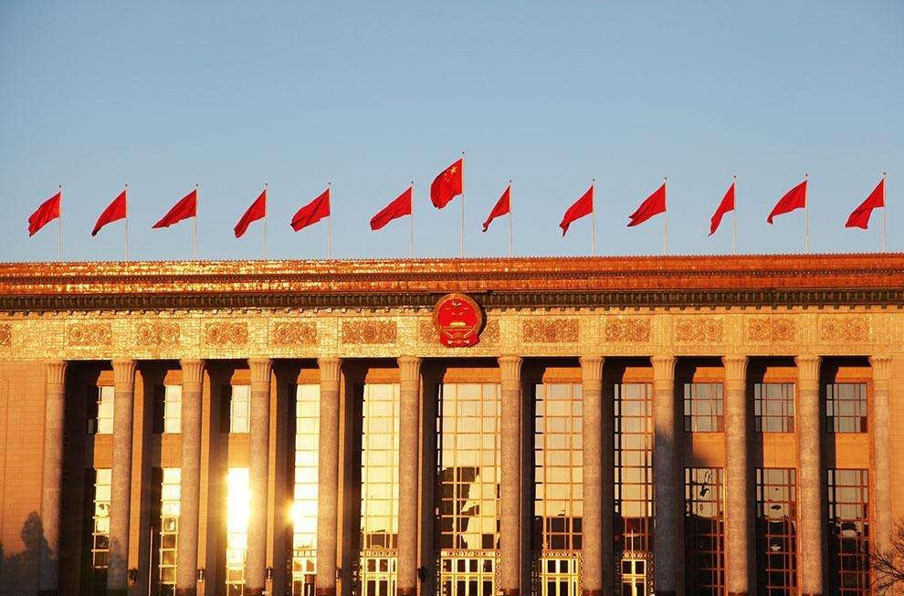
前言
PREFACE
党员干部应常怀律己之心、常思贪欲之害，时刻牢记党的纪律，做党领导伟大事业的坚定基石。随着新修订《条例》的公布，校纪委带头学习，希望与各位党员干部一起带着问题学、联系业务学，做到学深悟透、融会贯通、内化于心、外化于行。

Slide 3
新修订的《条例》正式公布
2018年8月26日，中共中央印发了新修订的《中国共产党纪律处分条例》正式公布。这是党的十八大之后，党中央对《条例》的第二次修订。修订后的《条例》共142条，与原《条例》相比，新增11条，修改65条，整合了2条。

Slide 4
前言 修订内容的三个方面
一、将党的纪律建设的理论、实践和制度创新成果，以党规党纪形式固定下来；
二、严明政治纪律和政治规矩，把坚决维护习近平总书记党中央的核心、全党的核心地位，坚决维护党中央权威和集中统一领导作为出发点和落脚点；
三、坚持问题导向，针对管党治党存在的突出问题扎紧笼子，实现制度的与时俱进。

Slide 5
前言 新修订 新在哪？
一个指导
即在指导思想中增写以“习近平新时代中国特色社会主义思想为指导”。

Slide 6
前言 新修订 新在哪？
两个坚决维护
即增写“坚决维护习近平总书记党中央的核心、党的核心地位，坚决维护党中央权威和集中统一领导”。

Slide 7
前言 新修订 新在哪？
三个重点
即将党的十八大以来不收敛、不收手，问题线索反映集中、群众反映强烈，政治问题和经济问题交织的腐败案件这三类作为审查重点写入条例。

Slide 8
前言 新修订 新在哪？
“四个意识”“四种形态”
即增写“党组织和党员必须牢固树立政治意识、大局意识、核心意识、看齐意识”的要求，和运用监督执纪“四种形态”的内容。

Slide 9
前言 新修订 新在哪？
五处纪法衔接
比如，增加规定党组织在纪律审查中发现党员严重违纪涉嫌违法犯罪的，原则上先做出党纪处分决定，并按照规定给与政务处分，再移送有关国家机关依法处理等。这些规体现了纪严于法，纪在法前。

Slide 10
前言 新修订 新在哪？
六个从重加重
对6种违纪行为规定从重或者加重处分，即：组织、利用宗教活动反党、破坏民族团结；组织利用宗族势力对抗中央方针政策对抗中央方针政策、破坏基层组织建设；搞有组织的拉票贿选或者用公款拉票贿选；扶贫领域侵害群众利益；民生保障显失公平；贯彻新发展理念失职。

Slide 11
前言 新修订 新在哪？
“七个有之”
针对习近平总书记反复强调的“七个有之”问题，即：任人唯亲、排斥异己；团团伙伙、拉帮结派；匿名诬告、制造谣言；收买人心、拉动选票；封官许愿、弹冠相庆；自行其是、阳奉阴违；尾大不掉、妄议中央，对相关处分条款进行了充实完善。

Slide 12
前言 新修订 新在哪？
八种典型违纪行为
根据全面从严治党的新形势新任务，针对一些突出问题和新型违纪行为，在原有的违反“六大纪律”行为中分别增加了以下违纪情形，即：干扰巡视巡察工作；党员信仰宗教；借用管理和服务对象钱款、住房、车辆等；民间借贷获取大额回报；违规揽储；利用宗族、黑恶势力欺压群众；形式主义、官僚主义突出表现；不重视家风，对家属失管失教。

Slide 13
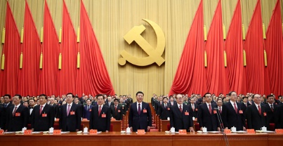
第一编 总则
第一章 指导思想、原则和适用范围
第一章主要有三个变化。
首先，党的纪律建设的指导思想在此前的基础上，增加了习近平新时代中国特色社会主义思想。同时强调：
“坚持和加强党的全面领导，坚决维护习近平总书记党中央的核心、全党的核心地位，坚决维护党中央权威和集中统一领导，落实新时代党的建设总要求和全面从严治党战略部署，全面加强党的纪律建设。”

Slide 14
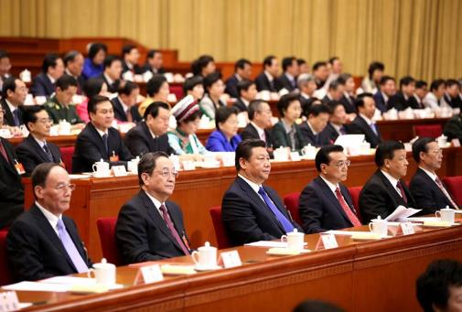
第一编 总则
第一章 指导思想、原则和适用范围
其次，增加了“四个意识”的表述。2016年1月29日中央政治局会议首次提出后，经过两年的实践发展，最终写入了《条例》。
第三，新增了运用监督执纪“四种形态”的条款。这部分内容最早在2015年由王岐山提出，后于2016年底写入《中国共产党党内监督条例》。

Slide 15
第一编 总则
第二章 违纪与纪律处分
主要调整了两部分内容。
首先《条例》强调要“重点查处党的十八大以来不收敛、不收手，问题线索反映集中、群众反映强烈，政治问题和经济问题交织的腐败案件，违反中央八项规定精神的问题。”

Slide 16
第一编 总则
第二章 违纪与纪律处分
此外，对于违犯党纪的党组织，新《条例》细化了不同的情况。
上级党组织应当责令其作出检查或者进行通报批评。对于严重违犯党的纪律、本身又不能纠正的党组织，上一级党的委员会在查明核实后，根据情节严重的程度做出改组或解散的决定。
对于开除党籍的党员多了一条限制，五年内不得推荐担任同级或更高的党外职务。

Slide 17
第一编 总则
第三章 纪律处分运用规则
一、从轻或减轻处分的情形中，增加了“在组织核实、立案审查过程中，能够配合核实审查工作，如实说明本人违纪违法事实的”
二、应给予警告或严重警告的党员，如果有从轻或减轻处分的情形，在批评教育、组织处理的方式上，增加了责令检查、诫勉两种方式
三、从重或加重处分的情形增加了“拒不上交或者退赔违纪所得的”

Slide 18
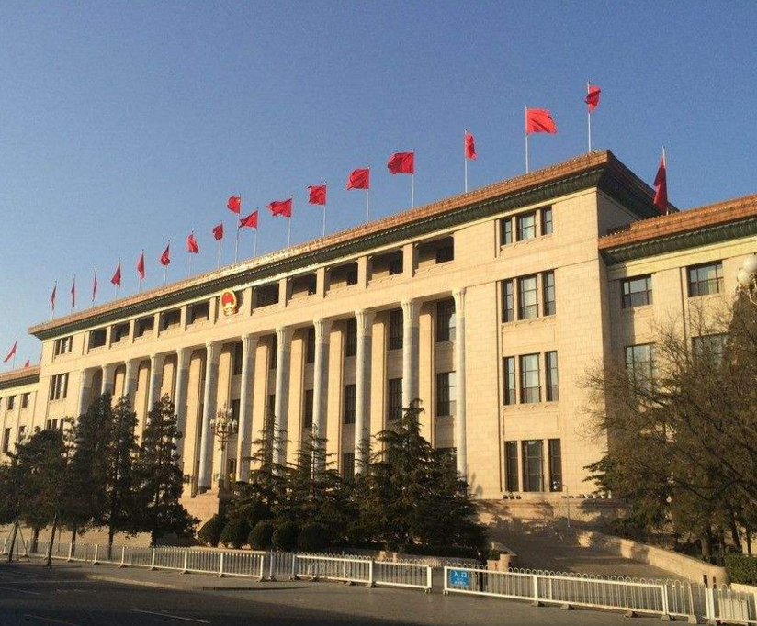
第一编 总则
第四章 对违法犯罪党员的纪律处分
此部分主要有两大变化，一是删除了旧版中关于影响党的形象、败坏党的形象给予处分的表述，二是对党员严重违纪涉嫌违法犯罪的处理做了修改。新版《条例》指出，党组织在纪律审查中发现党员严重违纪涉嫌违法犯罪的，原则上先作出党纪、政务处分后，再移送国家机关。

Slide 19
第一编 总则
第五章 其他规定
党组织在党员死亡后才作出处分决定的，如果处分是留党察看以下，之前要求作出书面结论，不再给予党纪处分。新版《条例》强调，要作出违犯党纪的书面结论和相应处理。
另外，党员受处分后，除了职务、工资需要调整，新版《条例》还强调工作和其它有关待遇也应相应变更。

Slide 20
第二编 分则
第六章 对违反政治纪律行为的处分
分则新增内容主要为六点
1、重大原则问题上不同党中央保持一致且有实际言论、行为或者造成不良后果的要处分。
2、诋毁污蔑英雄模范的要处分。
3、党员领导干部搞山头主义，拒不执行党中央确定的大政方针，甚至背着党中央另搞一套的要处分。

Slide 21
第二编 分则
第六章 对违反政治纪律行为的处分
4、对党不忠诚不老实，表里不一，阳奉阴违，欺上瞒下，搞两面派，做两面人要处分。
5、制造、散布、传播政治谣言，政治品行恶劣，匿名诬告，有意陷害或者制造其他谣言的要处分。
6、干扰巡视巡察工作或者不落实巡视巡察整改要求的要处分。

Slide 22
第二编 分则
第六章 对违反政治纪律行为的处分
同时，对信仰宗教的党员，《条例》新增了“柔和政策”，给出了选择：
应当加强思想教育，经党组织帮助教育仍没有转变的，应当劝其退党；劝而不退的，予以除名；参与利用宗教搞煽动活动的，给予开除党籍处分。

Slide 23
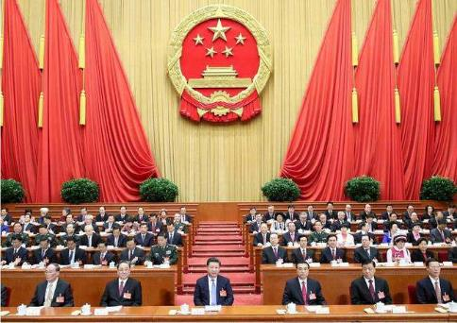
第二编 分则
第七章 对违反组织纪律行为的处分
违反民主集中制原则新增了两种情况：
一、故意规避集体决策，决定重大事项、重要干部任免、重要项目安排和大额资金使用的；
二、借集体决策名义集体违规的。
《条例》对干部选拔任用工作的情形进行了细化，从“违反干部选拔任用规定”调整为“任人唯亲、排斥异己、封官许愿、说情干预、跑官要官、突击提拔或者调整干部等违反干部选拔任用规定行为”，以上这些情形都要处分，提高了可操作性。
搞有组织的拉票贿选，或者用公款拉票贿选的，从重或者加重处分。

Slide 24

第二编 分则
第八章 对违反廉洁纪律行为的处分
新版《条例》在本章第一句话就是新增的“表态”，强调党员干部必须正确行使人民赋予的权力，清正廉洁，反对任何滥用职权、谋求私利的行为，然后才是具体的情形表述。
廉洁纪律部分主要增加了对金融资本方面的条款。
党员不该收受的物品中增加了有价证券、股权、其他金融产品等财物。

Slide 25
第二编 分则
第八章 对违反廉洁纪律行为的处分
违规从事营利活动的表述中，增加了“利用参与企业重组改制、定向增发、兼并投资、土地使用权出让等决策、审批过程中掌握的信息买卖股票，利用职权或者职务上的影响通过购买信托产品、基金等方式非正常获利的”情形
此外，第95条全部为新增内容，强调党员干部在审批监管、资源开发、金融信贷、大宗采购、土地使用权出让、房地产开发、工程招投标以及公共财政支出等方面谋取利益的，或者吸收存款、推销金融产品等提供帮助谋取利益的，都属于违纪行为。

Slide 26
第二编 分则
第九章 对违反群众纪律行为的处分
群众纪律方面最大的特点是增加了扶贫领域和涉黑涉恶的内容。
比如同等情况下，扶贫领域违纪要加重处罚。利用宗族或者黑恶势力等欺压群众，或者纵容涉黑涉恶活动、为黑恶势力充当“保护伞”的，情节严重的开除党籍。
另外一个亮点是，群众反映强烈的党员干部庸懒无为、效率低下也写进了《条例》，此后再出现这种情况可直接给予党纪处分。
搞劳民伤财的“形象工程”、“政绩工程”也算违反群众纪律。

Slide 27

第二编 分则
第十章 对违反工作纪律行为的处分
工作纪律主要新增了4种情况下直接责任人和领导责任人应受到处分，包括：
一、贯彻党中央决策部署只表态不落实的；
二、热衷于搞舆论造势、浮在表面的；
三、单纯以会议贯彻会议、以文件落实文件，在实际工作中不见诸行动的；
四、工作中有其他形式主义、官僚主义行为的。
第十一章 对违反生活纪律行为的处分
党员领导干部不重视家风建设，对配偶、子女及其配偶失管失教被写入了《条例》，情节严重的撤销党内职务。

Slide 28
四、立德树人的落实策略
第十一章 对违反生活纪律行为的处分
党员领导干部不重视家风建设，对配偶、子女及其配偶失管失教被写入了《条例》，情节严重的撤销党内职务

Slide 29
感谢指导
江西广播电视大学纪委

